Slide 1
Guide Services for Tourist on Mobile
ระบบบริการข้อมูลข่าวสารสำหรับนักท่องเที่ยวบนโทรศัพท์มือถือ

Slide 2
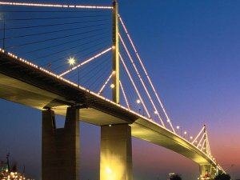

จุดประสงค์ของโครงงาน
เพื่อให้นักท่องเที่ยวที่เข้ามาท่องเที่ยวในกรุงเทพมหานครนั้นได้มีทางเลือกในการเดินทางไปยังสถานที่ท่องเที่ยวหรือสถานที่ที่น่าสนใจที่ตัวเองต้องการได้มากขึ้น
เพื่อให้ข้อมูลเกี่ยวกับสถานที่ท่องเที่ยว สถานที่สำคัญต่างๆ ให้กับนักท่องเที่ยว
เพื่อให้ข้อมูลเกี่ยวกับรถประจำทาง รถไฟฟ้า BTS และรถไฟฟ้ามหานคร ให้กับนักท่องเที่ยว
เพื่อแนะนำวิธีการเดินทางไปยังสถานที่ท่องเที่ยว สถานที่สำคัญต่างๆ ให้กับนักท่องเที่ยว

Slide 3
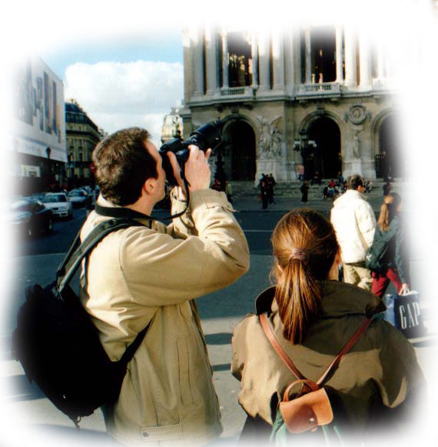
เป้าหมายของโครงงาน
เพื่อสร้าง Application บนโทรศัพท์มือถือที่สามารถเป็นระบบนำทางสำหรับนักท่องเที่ยวได้ โดยการใช้ เทคโนโลยีของ Java และเทคโนโลยี web-service
เพื่อสร้าง Application ที่สามารถให้ข้อมูลเกี่ยวกับสถานที่ท่องเที่ยวได้ เช่น หมายเลขโทรศัพท์ เวลาทำการของสถานที่นั้นๆ หรือบริการพิเศษต่างๆ
เพื่อสร้าง Application ที่สามารถให้ข้อมูลเกี่ยวกับพาหนะขนส่งมวลชนในกรุงเทพฯ ได้แก่ รถไฟฟ้าบีทีเอส รถไฟฟ้ามหานคร รถประจำทาง
เพื่อสร้าง Application ที่สามารถใช้ในพื้นที่เขตกรุงเทพมหานคร

Slide 4
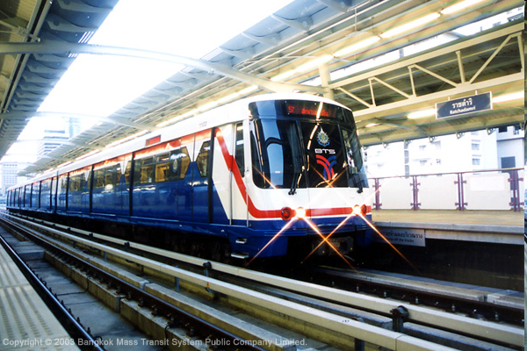

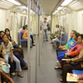
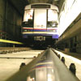
ขอบเขตของโครงงาน
ผู้ใช้ระบบจะต้องไม่อยู่ในบริเวณสามแยกหรือสี่แยกต่างๆ
Assume ว่าในการที่ระบบ Detect หาค่า Latitude และ Longitude ในแต่ละครั้งนั้นไม่มี Error หรือมีน้อยมาก
ระบบจะทำการ Detect การต่อรถประจำทางได้ไม่เกิน 2 ต่อ
การ Detect หาจุดอ้างอิงตำแหน่งของตัวเองของผู้ใช้นั้น ผู้ใช้ระบบจะต้องไม่ทำการใช้ระบบห่างจากจุดอ้างอิงซึ่งวางไว้บริเวณถนนหลักต่างๆเกินกว่า 50 เมตร
ในการทดสอบโครงงานนี้ บริเวณที่ผู้ใช้สามารถใช้ Detect หาตำแหน่งของตัวเองจะครอบคลุม 15 ถนน และรถประจำทางที่ใช้ทดสอบมีจำนวน 65 สาย

Slide 5
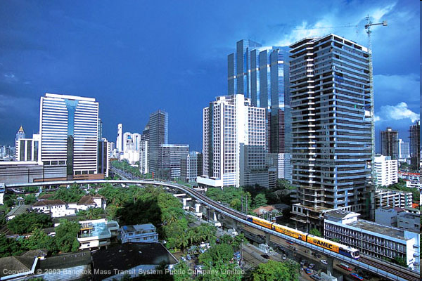
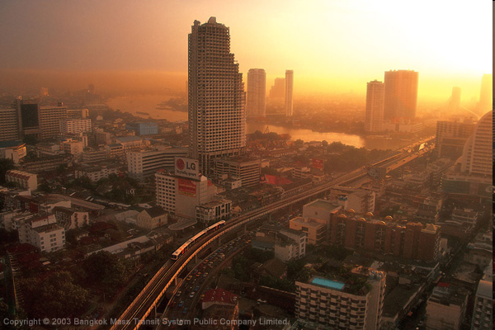
ทฤษฎีที่ใช้ในโครงการ

Slide 6
SOAP
SOAP (Simple Object Access Protocol
  สนับสนุนแนวความคิด Object
  ใช้ HTTP เป็น Protocol ร่วมในการติดต่อ
  ใช้โครงสร้างของ XML
  มีการกำหนด Messaging Protocol
  สามารถ implement ได้อย่างอิสระตาม Platform และภาษาที่ใช้

Slide 7
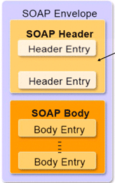
SOAP
โครงสร้างของ SOAP
  SOAP envelop เนื้อหาสาระ (Content) ของเอกสารทั้งหมด
  SOAP header ส่วนเพิ่มเติมของเอกสาร SOAP ซึ่งจะมีก็ได้ หรือไม่มีก็ได้
  SOAP body ส่วนที่ใช้ในการเรียกใช้งานเซอร์วิส และผลลัพธ์ที่ได้จากเซอร์วิส
TEXT
TEXT
TEXT
TET

Slide 8
SOAP
SOAP Example
<soap:Envelope xmlns:soap="http://schemas.xmlsoap.org/soap/envelope/"
soap:encodingStyle="http://schemas.xmlsoap.org/soap/encoding/">
<soap:Header>
<i:local xmlns:i="http://www.i3t.or.th/ws/">
<i:currency>Bath</i:currency>
</i:local>
</soap:Header>
<soap:Body>
<GetPrice>
<Item>Rose</Item>
<Quantity>100</Quantity>
</GetPrice>
</soap:Body>
</soap:Envelope>
TEXT
TEXT
TEXT
TET

Slide 9
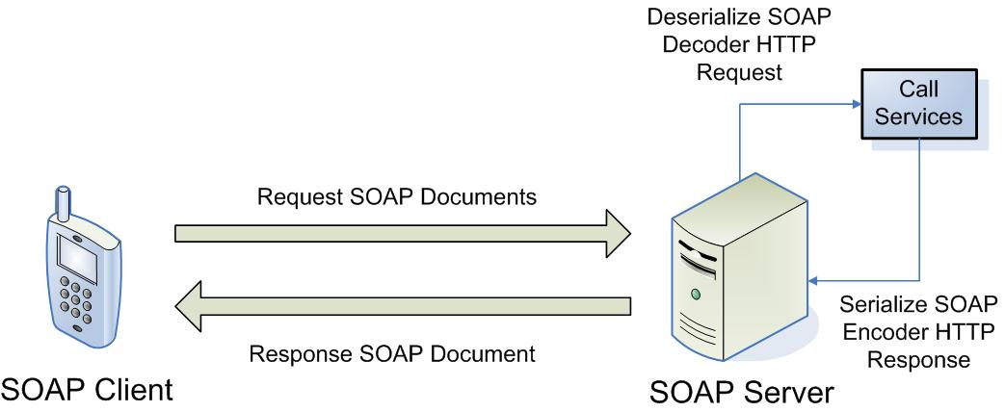
SOAP
SOAP Diagram
TEXT
TEXT
TEXT
TET

Slide 10
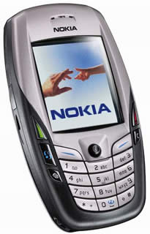


SOAP
kSOAP
  ขนาดเล็ก เหมาะกับการนำมาใช้บนโทรศัพท์มือถือ
  ใช้ Java Technology ในการพัฒนา
  พัฒนาได้หลาย Platform

Slide 11


SOAP
Apache-SOAP
  เพื่อใช้ในการ deploy และ run SOAP services
  สนับสนุน encoding ทั้ง SOAP1.1, XML และ XMI
  ใช้โปรโตคอล HTTP และ SMTP ในการติดต่อ

Slide 12
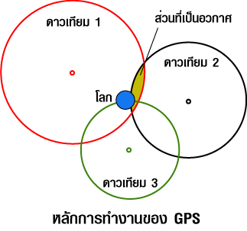
GPS
GPS (Global Position System)
  บอกตำแหน่งของผู้ใช้งานโดยใช้เรื่องรับ GPS
  ส่งคลื่นวิทยุจากดาวเทียมในอวกาศมายังภาคพื้นดิน และใช้ความต่างของเวลาในการรับส่งสัญญาณระหว่างดาวเทียมกับตัวรับสัญญาณ โดยคำนวณหาตำแหน่ง, ความเร็ว และเวลาให้กับผู้ใช้
  เพิ่มความแม่นยำด้วย DGPS (Difference Global Position System) ความแม่นยำประมาณ 1-5 เมตร
  มีมาตรฐานการรับส่งข้อมูล NMEA-0183

Slide 13
GPS
NMEA-0183
  เป็นมาตรฐานการสื่อสารข้อมูลจากเครื่องรับ GPS ไปยังอุปกรณ์ภายนอก
  อยู่ในรูปของ ASCII Codes
  เชื่อมต่อกับอุปกรณ์โดยใช้ Serial Port
  baud rate 4800 bps ส่งข้อมูล 8 bits no parity มี Start bit และ Stop bit
$GPGGA,183805,3722.3622,N,12159.8274,W,2,03,02.8,16.6,M,20.2,M,5,800*XX

Slide 14
Design

Slide 15
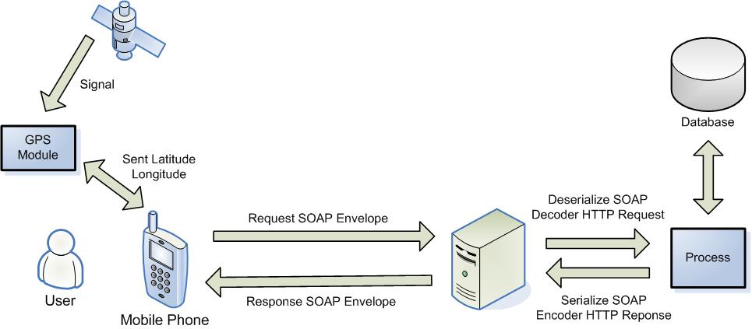
ภาพรวมของระบบ

Slide 16


Server
ส่วนของ Server
  Server : P4 2.6GHz RAM 512MB
  OS : Microsoft Windows XP SP2
  DBMS : MySQL 4.0.2
  Servlet : Tomcat 4.1.30
  SOAP toolkit : Apache-SOAP 2.3.1

Slide 17
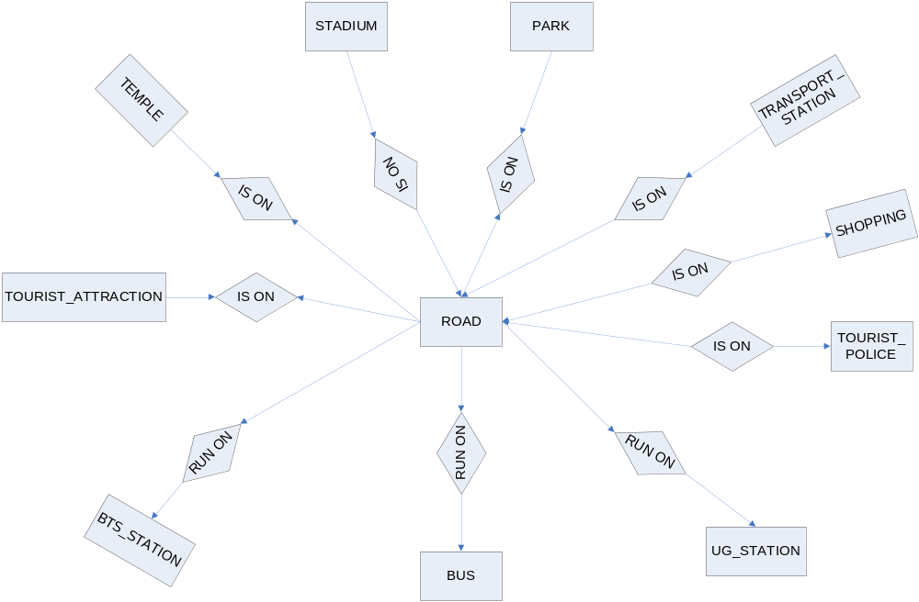
Database

Slide 18
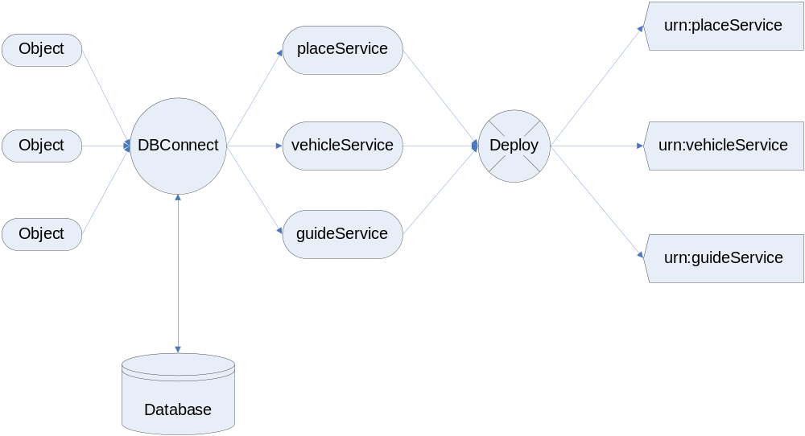
Web services

Slide 19
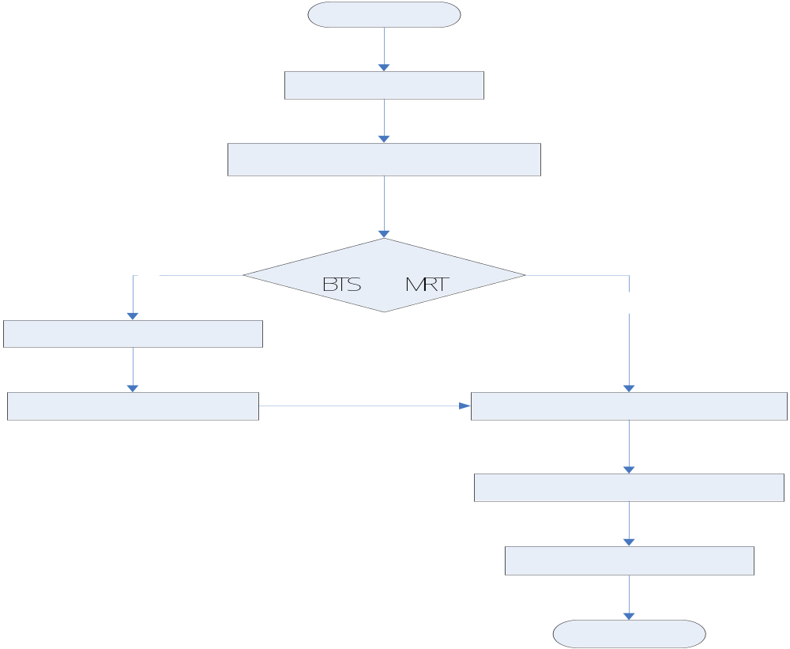
Algorithm

Slide 20
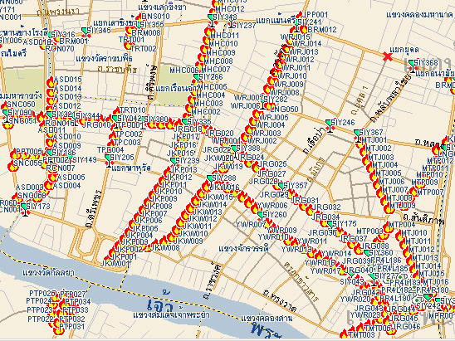
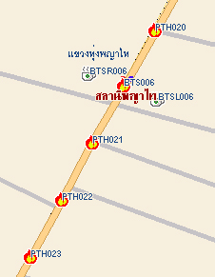
Algorithm
การกำหนดจุดอ้างอิง
- จะกำหนดให้จุดอ้างอิงหลักแต่ละจุดห่างกันประมาณ 50 เมตร
- จะกำหนดให้จุดอ้างอิงที่ Detect ฝั่งของผู้ใช้อยู่ห่างจากจุดอ้างอิงหลักประมาณ 25 เมตร

Slide 21
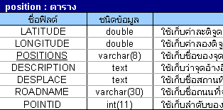
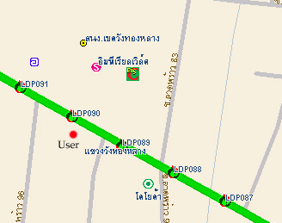
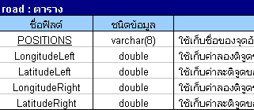
Algorithm
การหาตำแหน่งของผู้ใช้

Slide 22
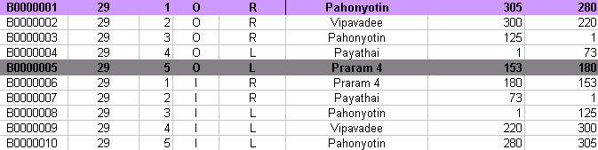
Algorithm
Algorithm ที่ใช้ในการหาสายรถประจำทางที่วิ่งผ่านผู้ใช้และปลายทาง
- สายรถประจำทางที่วิ่งผ่านผู้ใช้ ( ผู้ใช้อยู่พหลโยธิน ) และวิ่งผ่านปลายทาง ( สถานีรถไฟหัวลำโพง )

Slide 23
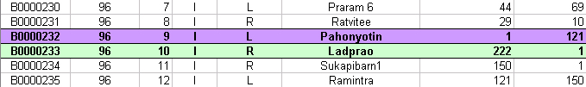

Algorithm
Algorithm ที่ใช้ในการหาต่อรถประจำทาง
- สายรถประจำทางที่วิ่งผ่านผู้ใช้ ( ผู้ใช้อยู่พหลโยธิน )
- สายรถประจำทางที่วิ่งผ่านปลายทาง ( สถานีรถไฟหัวลำโพง )

Slide 24
Client
ส่วนของ Client
  Nokia6600
  Memory : 6MB + MMC 32 MB
  GPRS 40.2 Kbps
  Java : MIDP2.0 CLDC1.0
  Library ksoap2

Slide 25
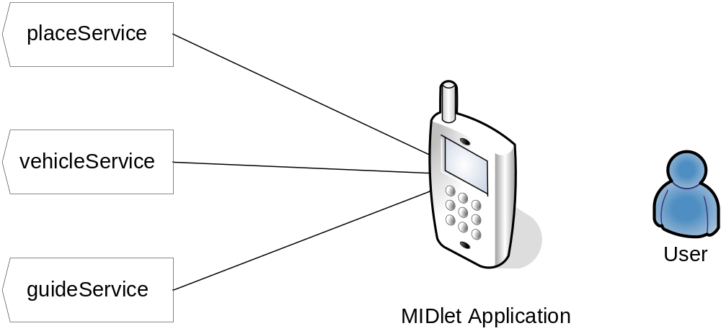
Client
ระบบการทำงานบนโทรศัพท์มือถือ

Slide 26
ผลการทดลอง

Slide 27
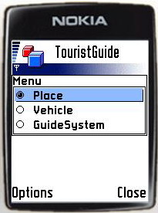
ผลการทดลองบน emulator
หน้าจอ Menu หลัก

Slide 28
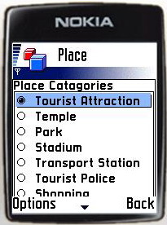
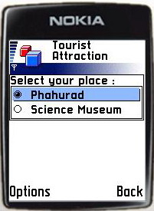
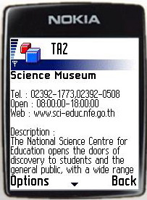
ผลการทดลองบน emulator
Place services

Slide 29
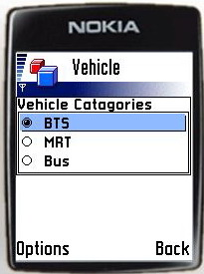
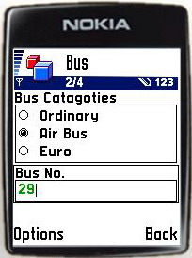
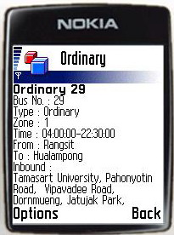
ผลการทดลองบน emulator
Vehicle services

Slide 30
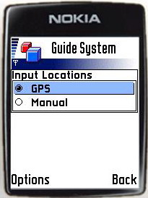
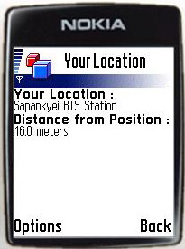
ผลการทดลองบน emulator
Detect service

Slide 31
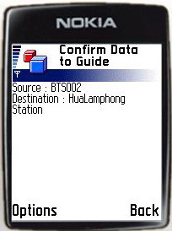
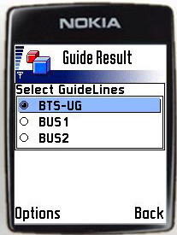
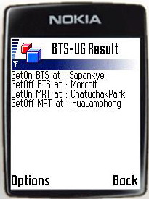
ผลการทดลองบน emulator
Guide service

Slide 32
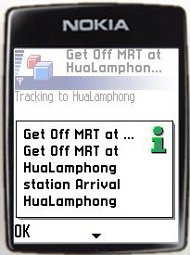
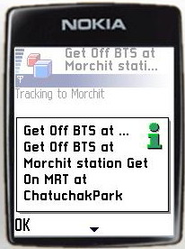
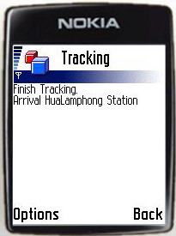
ผลการทดลองบน emulator
Test Alert

Slide 33
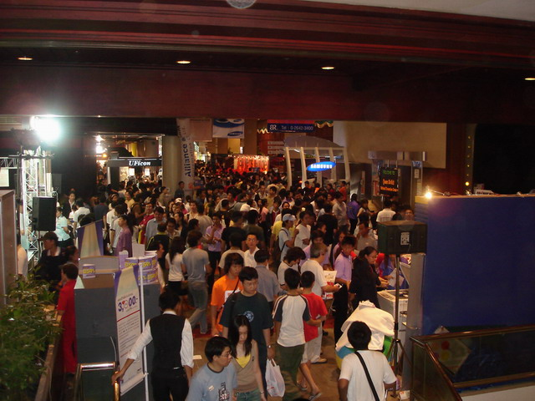
การทดสอบจริง
เริ่มต้นที่ศูนย์ประชุมสิริกิติ์ที่งาน com-mart

Slide 34
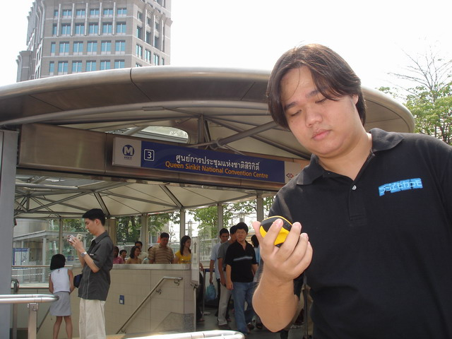
การทดสอบจริง
เริ่มด้วยการใช้เครื่องรับสัญญาณ GPS หาค่าละติจูดและลองจิจูด

Slide 35
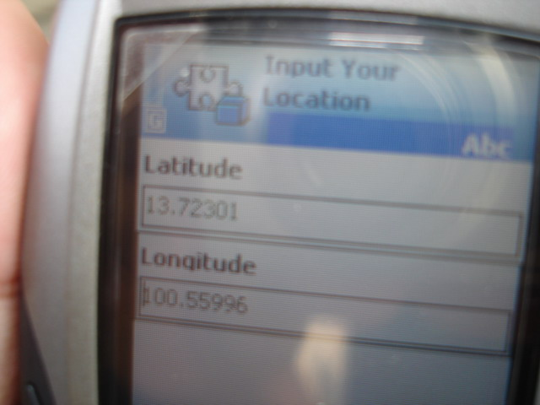
การทดสอบจริง
เมื่อได้ค่าละติจูดกับลองจิจูดมาแล้ว ก็จัดการกรอกเข้าไปในมือถือ

Slide 36
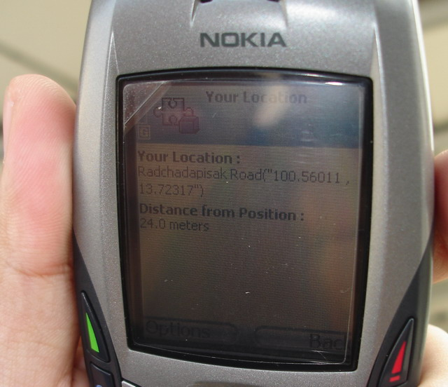
การทดสอบจริง
จากนั้นระบบก็จะแสดงตำแหน่งที่เราอยู่พร้อมทั้งบอกระยะห่างจากจุดอ้างอิง

Slide 37
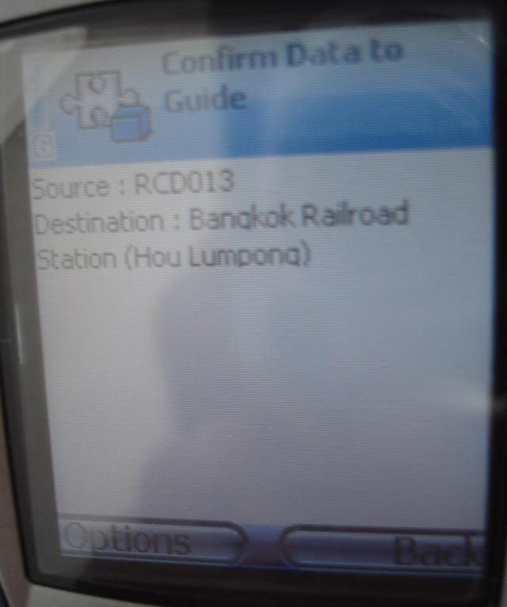
การทดสอบจริง
เลือกปลายทางที่จะเดินทางไปเป็นสถานีรถไฟหัวลำโพง

Slide 38
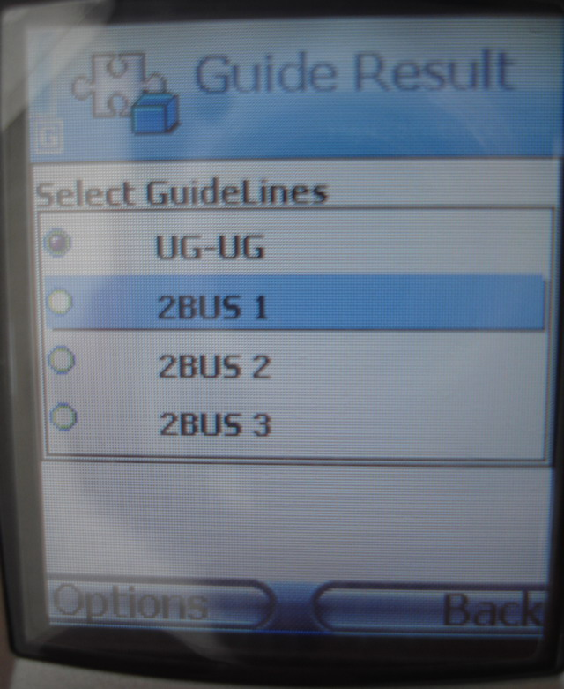
การทดสอบจริง
ระบบทำการแสดงวิธีการเดินทางทั้งหมดที่สามารถไปได้

Slide 39
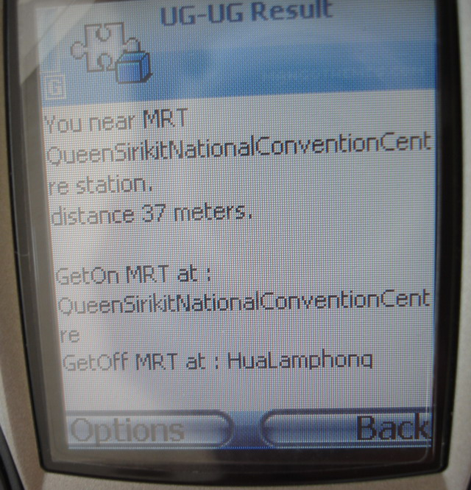
การทดสอบจริง
เลือกที่จะเดินทางไปโดยรถไฟฟ้าใต้ดิน ระบบก็แสดงถึงวิธีในการเดินทาง

Slide 40
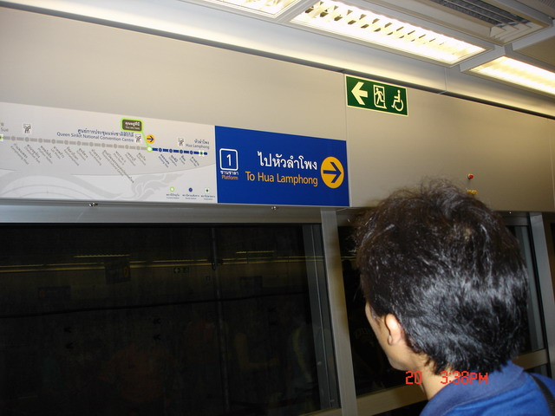
การทดสอบจริง
จากนั้นก็ทำการเดินทางตามที่ระบบแนะนำ

Slide 41
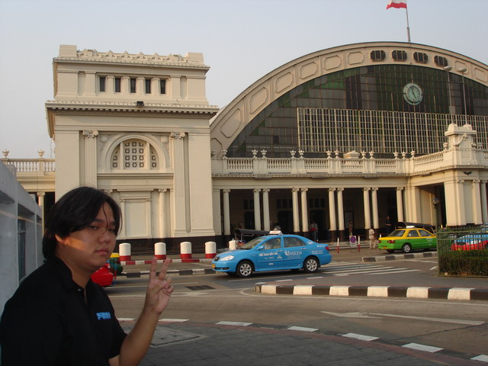
การทดสอบจริง
ถึงสถานีรถไฟหัวลำโพงโดยปลอดภัย ไม่หลงทาง

Slide 42
ปัญหาและข้อจำกัดของระบบ
ปัญหาทรัพยากรของโทรศัพท์มือถือที่มีอยู่อย่างจำกัดในปัจจุบัน
  จากปัญหาทรัพยากรของโทรศัพท์มือถือทำให้ไม่สามารถทดสอบการแจ้งเตือนผู้ใช้ ในระดับการทดสอบจริงได้
  ไม่สามารถคำนวนตัวเลขที่เป็นเลขทศนิยมบนโทรศัพท์มือถือได้
  ยังไม่มีการรวม GPS Module เข้ากับโทรศัพท์มือถือ
ปัญหาทางด้าน Algorithm ที่ใช้
  นักท่องเที่ยวไม่สามารถไปถึงสถานที่ท่องเที่ยวที่เดียวกันในหลายๆจุดได้
  ระบบอาจไม่สามารถ Detect หาสายรถประจำทางที่วิ่งผ่านสถานที่ท่องเที่ยวนั้นๆได้หมดทุกสาย
ปัญหาในการทดสอบระบบ
  จากปัญหาทรัพยากรของโทรศัพท์มือถือทำให้ไม่สามารถทดสอบการแจ้งเตือนผู้ใช้ ในระดับการทดสอบจริงได้

Slide 43

ปัญหาและข้อจำกัดของระบบ
ปัญหาด้านอื่นๆ
  เนื่องจากเวลาที่ใช้ทำโครงการมีอยู่อย่างจำกัด ทำให้ไม่สามารถสัมผัสกับการเดินทางจริงๆด้วยวิธีต่างๆได้ทั้งหมด และต้องหันไปพึ่งข้อมูลอ้างอิงจาก โปรแกรมและเวปไซต์ต่างๆเป็นส่วนมาก
  การเดินทางในกรุงเทพมหานครนั้นยังมีอีกหลายประเภท เช่น รถตู้ร่วมบริการ รถไฟ เรือ เป็นต้น ซึ่งระบบยังไม่สามารถนำมาเชื่อมโยงและนำเสนอได้ในปัจจุบัน

Slide 44
Q & A

